Slide 1
Sealbhú agus Caomhnú Teanga
Cur chuige praiticiúil le rannpháirtíocht ghníomhach ar líne a spreagadh ag leibhéal na hiarbhunscoile

Slide 5
Na Múinteoirí
Cleachtais Nua
Luas Oibre
Modheolaíochtaí Nua
Suim na nDaltaí
Measúnú
Aiseolas
Cúrsaí teicneolaíochta
An Fhoghlaim Ghníomhach
Monatóireacht

Slide 6
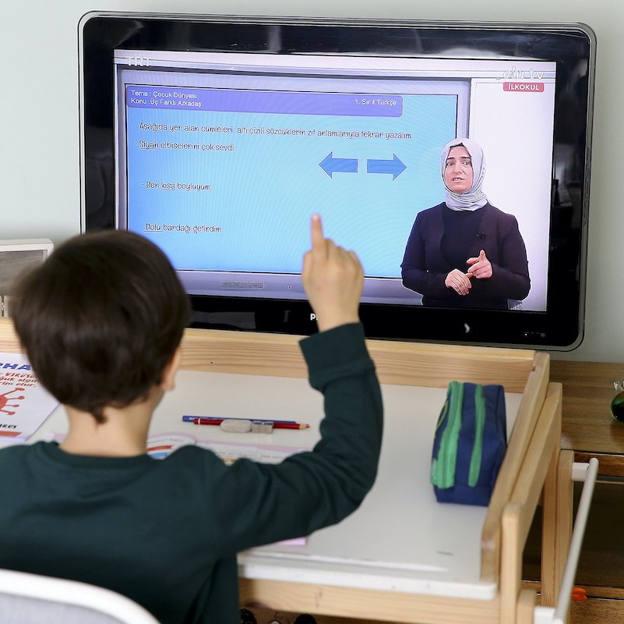
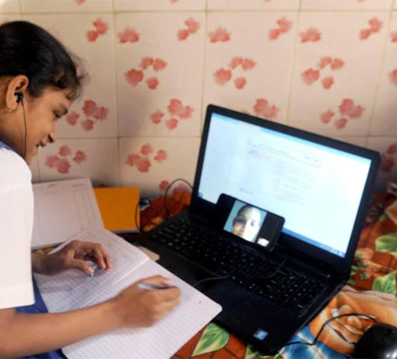
Na Daltaí i láthair na huaire

Slide 7
Cúrsaí teanga i Suíomh an Tumoideachais
Teanga Chun Ábhair a fhoghlaim
Ábhar Chun Teanga a fhoghlaim
Béim Chomhionannach

Slide 8
Cá mbeimid i gceann cúpla seachtain?
Mascanna
Scaradh sóisialta
Srianta

Slide 12
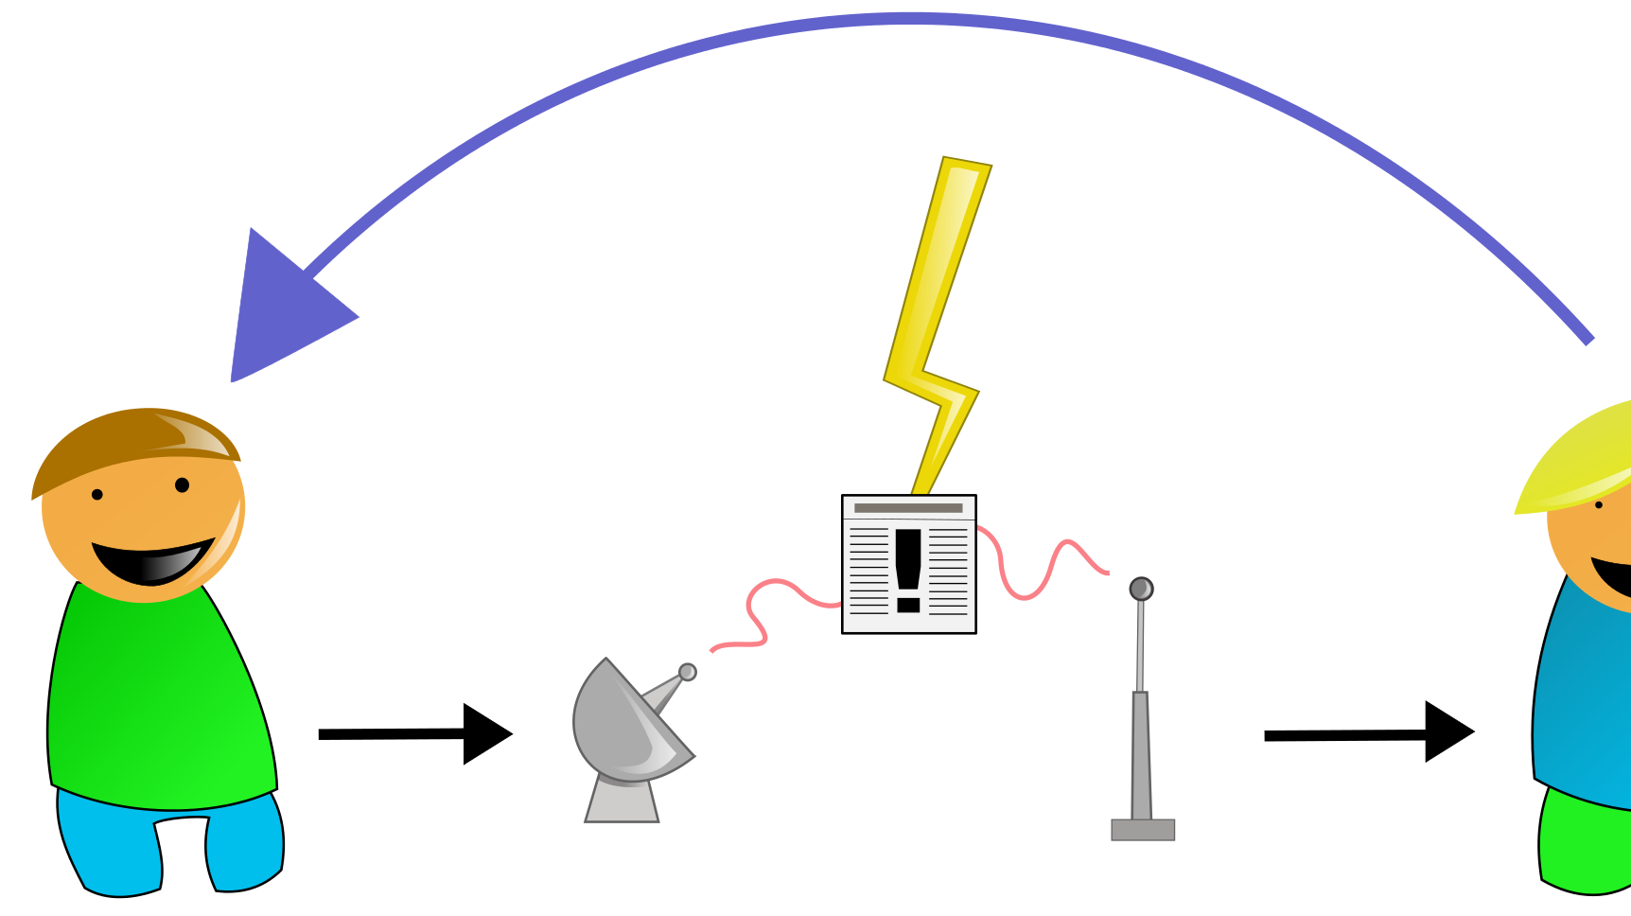
Cumas Cumarsáide
Podchraoladh
Físeán
Powerpoint le guth
Flipgrid
Pod-o-matic

Slide 13
An Cúinne Cruinnis
Feasacht Teanga
Obair Ghrúpa
Aiste ar thopaicí a chur le chéile
Storyboard

Slide 14
Ríomhphunann Teanga
An fhoghlaim fhéinrialaithe
An Fhéinfheasacht

Slide 15
Topaicí ar leith a phlé
Aiseolas ó bhéal
Teorann ama (Ná bíodh sé ró-fhada)
Comhtháthú ar aiseolas na ngrúpaí ag an deireadh
Ceacht obair baile bunaithe ar an méid a pléadh

Slide 16
Sampla de chur chuige (40 nóiméad)
20 nóiméad ionchur an mhúinteora
10 nóiméad sna seomraí (le monatóireacht)
10 nóiméad aiseolas plé & comhtháthú

Slide 17
Sampla de chur chuige (60 nóiméad)
20 nóiméad ionchur an mhúinteora
15 nóiméad sna seomraí (le monatóireacht)
10- 15 nóiméad aiseolas & plé
10-15 nóiméad comhtháthú ar an aiseolas- scafall a chur le chéile don obair bhaile?

Slide 21
Aiseolas do Dhaltaí i Scríbhinn
l

Slide 24
Aiseolas do Dhaltaí ó Bhéal

Slide 26
….agus
Poll Everywhere
Videoscribe
Book Creator
Padlet
Slack
Kahoot
Storyboard That
Audacity

